Slide 1
Programa de innovación en bibliotecas públicas
Ugne Lipeikaite
EIFL-PLIP Gerente de Impacto
www.eifl.net

Slide 2
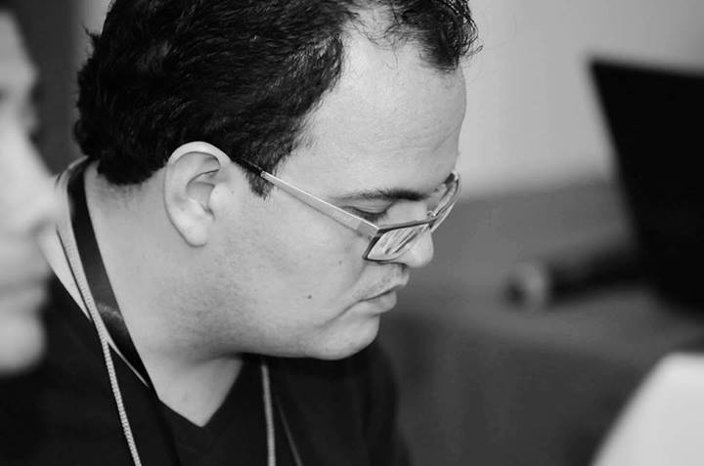
Si los autoridades de la biblioteca un día se llevarían los libros, muebles y computadoras de mi biblioteca, en realidad no se llevarían nada.
Porque lo que es valioso aquí es el capital social que se ha creado a través de 10 años de trabajo con la comunidad.
_{Gabriel Jaime Vanegas Montoya}
Biblioteca La Loma de Biblioteca Pública Piloto _{de Medellín}
_{Colombia}
Notes:
Si los autoridades de la biblioteca un día se llevarían los libros, muebles y computadoras de mi biblioteca, en realidad no se llevarían nada. Porque lo que es valioso aquí es el capital social que se ha creado a través de 10 años de trabajo con la comunidad.

Slide 3
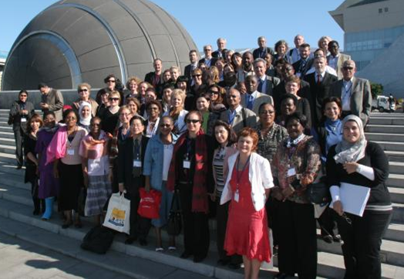
¿Quiénes somos?
EIFL es una organización internacional sin fines de lucro dedicada a facilitar el acceso al conocimiento a través de las bibliotecas en más de 60 países en desarrollo y en transición de África, Asia, Europa y América Latina.

Slide 4
Programas de EIFL
EIFL-Licencias
EIFL-OA: acceso abierto
EIFL-IP: derechos de autor y bibliotecas
EIFL-FOSS: software libre y de código abierto
EIFL-PLIP: Programa de Innovación en bibliotecas públicas

Slide 5
Contexto de EIFL-PLIP
Las tecnologías ofrecen nuevas oportunidades para las bibliotecas públicas
La falta de recursos e ideas las limita a aprovechar todo el potencial de las TICs
EIFL ayuda a las bibliotecas públicas a utilizar las TICs en forma creativa desarrollando servicios innovadores para satisfacer las necesidades de sus comunidades
Notes:
La tecnología ofrece a las bibliotecas públicas nuevas oportunidades para aumentar el acceso a los conocimientos, ayudando a mejorar las condiciones de vida y transformar vidas.
Sin embargo, en la mayoría de los países donde más se necesitan, las bibliotecas públicas son de escasos recursos.
EIFL respalda las bibliotecas públicas de utilizar la tecnología de forma creativa para desarrollar servicios innovadores para satisfacer las necesidades de sus comunidades.

Slide 6
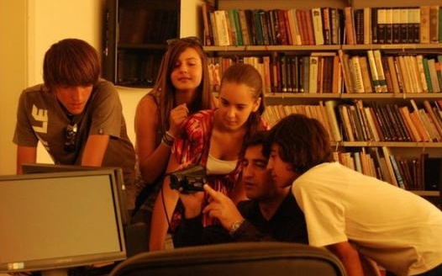
Áreas prioritarias
Los niños y jóvenes
en situación de riesgo
Agricultura
Salud
Empleo y la creación de empleo
La inclusión social y el bienestar económico

Slide 7
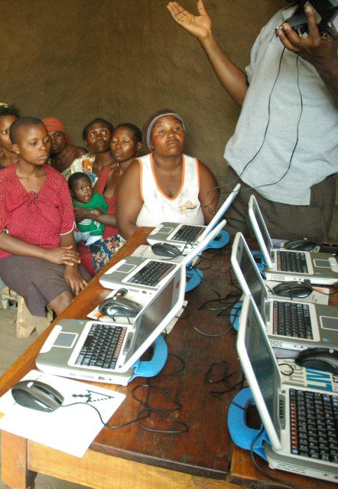
Proyectos de
EIFL-PLIP

Slide 8
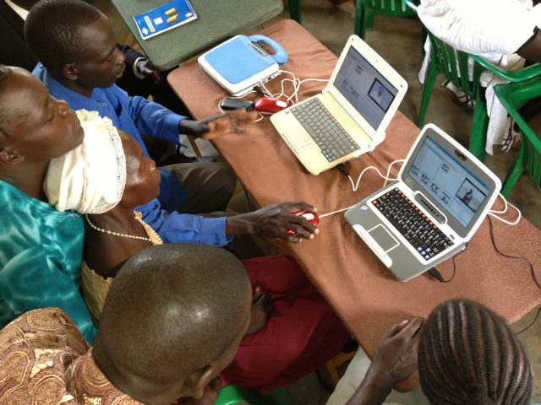
Conectar Uganda
Fundación Maendeleo y 5 bibliotecas comunitarias
Uganda

Slide 9
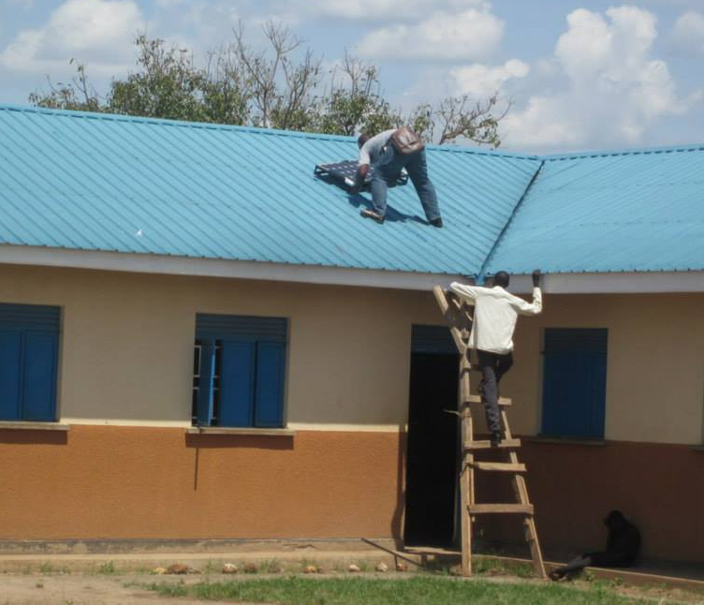
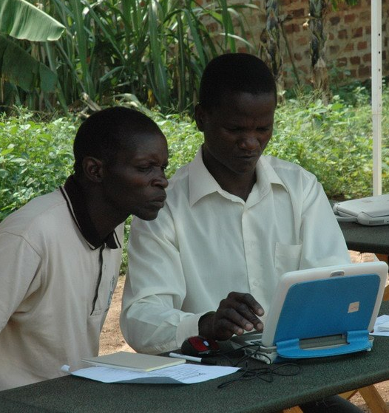
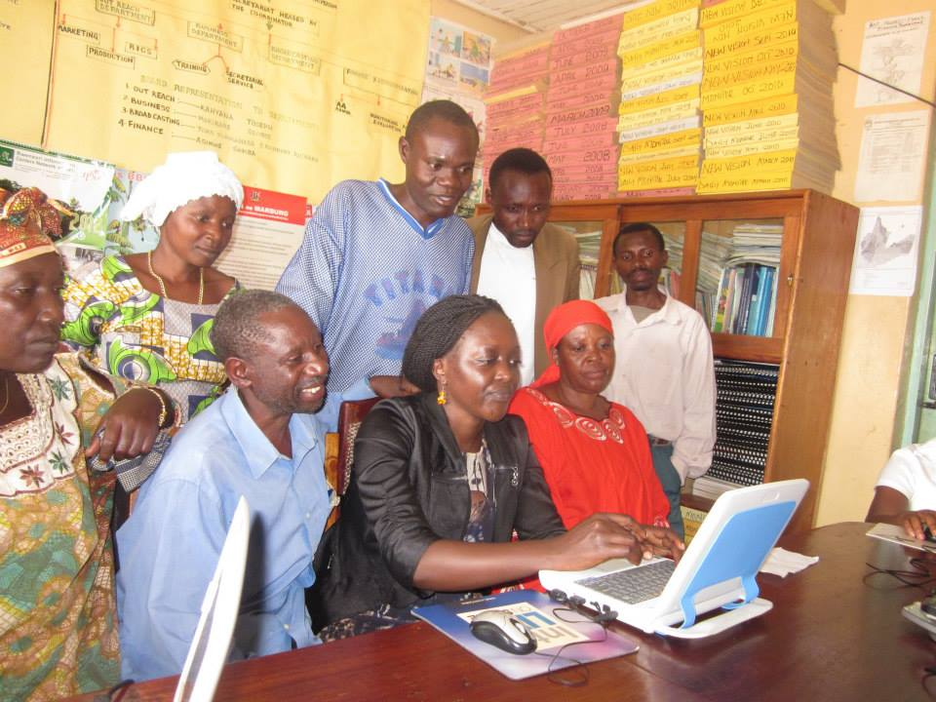
Proyecto
Sistema de energía solar
Tres computadores en cada biblioteca
Capacitación de los bibliotecarios y de la comunidad
Base de datos Wiki en tres idiomas

Slide 10
Impacto
700 agricultores fueron capacitados para usar las TICs
570 agricultores se convirtieron en usuarios de las bibliotecas
88% de ellos dicen que la biblioteca les ayudo aumentar su producción agrícola
Se creó una fundación comunitaria para pagar los costos de internet en las bibliotecas

Slide 11
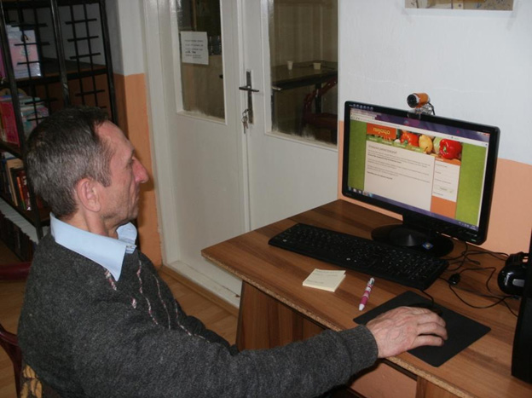
Proyecto Biblio-Agro
Biblioteca Pública de Radislav Nikčević, Serbia

Slide 12
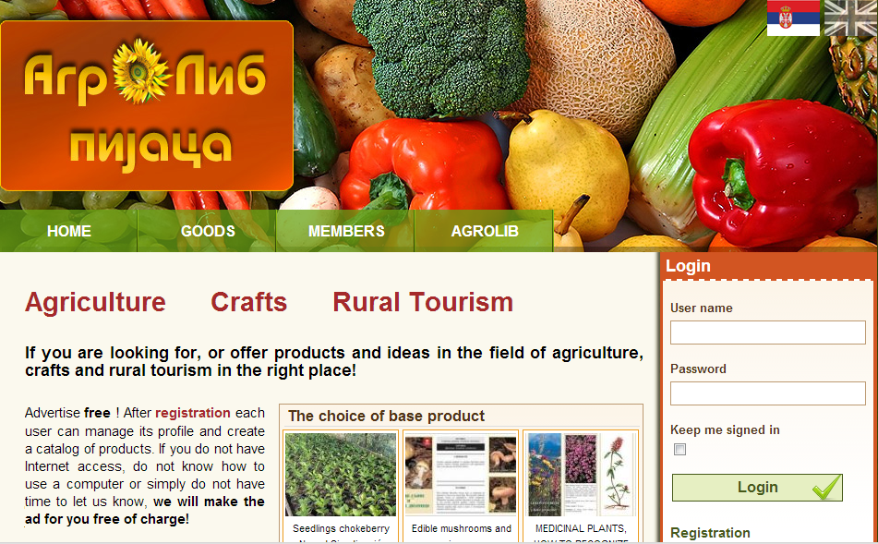
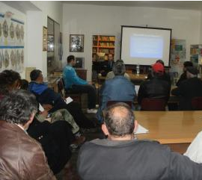
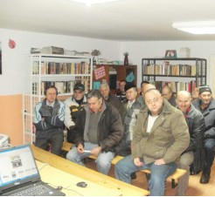
Proyecto
Cuatro bibliotecas renovadas y equipadas con computadores y libros en temas agrícolas
Capacitación en métodos de producción agrícola eficientes usando TICs
Charlas de agricultura
Mercado en la Red www.agrolib.rs/pijaca

Slide 13
Impacto
1 año después de comienzo del proyecto 87% de los agricultores busca información agrícola a través de internet en la biblioteca
La biblioteca se hizo conocida en el nivel internacional
La biblioteca ganó el Premio de la Fundación ERSTE por Integración Social en 2013, recibiendo US$ 22 000

Slide 14
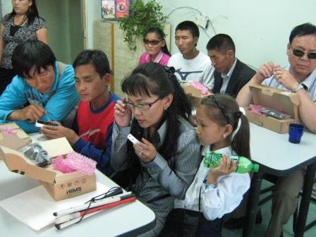
Audiolibros con DAISY,
Biblioteca Pública de la ciudad de Ulaanbaatar
Mongolia

Slide 15
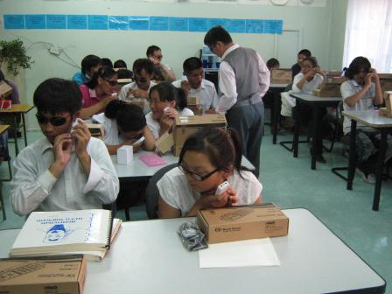
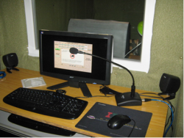
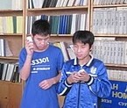
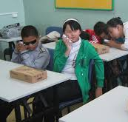
Proyecto
Servicio de Audiolibros con DAISY en 21 bibliotecas rurales para personas con discapacidad visual
Estudio de grabación de audiolibros
Digitalización de libros
Instalación de lectores de libros DAISY

Slide 16
Impacto
Una gran cantidad de personas con discapacidad visual han podido empezar a trabajar como terapeutas de masaje y ganar dinero para su vida
La biblioteca ha facilitado un cambio en la ley, la que ahora garantiza un lector de libros DAISY a cada persona con discapacidad visual

Slide 17
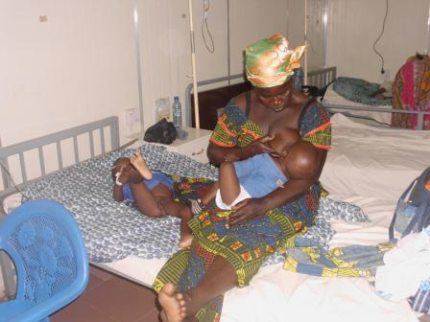
Proyecto de Maternidad de Ghana
Biblioteca Regional Northern
Ghana

Slide 18
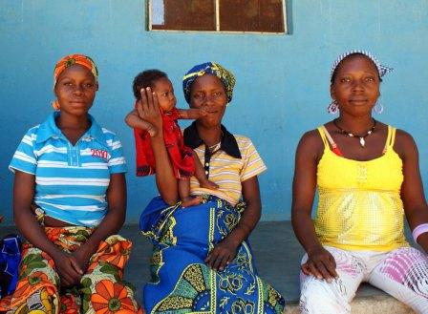
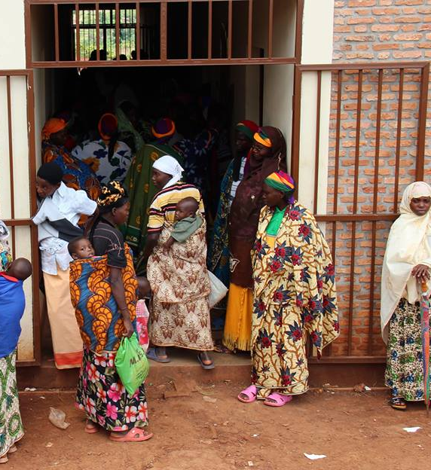
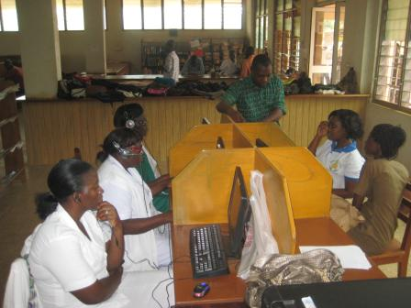
Proyecto
Entrega semanal de información de salud para mujeres embarazadas en sus teléfonos móviles
Capacitación de los trabajadores de la salud y implementación de rincones de salud en la biblioteca
Notes:
pregnant mothers visited the clinics, they did this only once in every month. It is only this visit that affords the health workers the opportunity to interact and advise them. It was therefore agreed that if technology could be used, an information pack could be prepared and then sent through weekly SMS to the phones of the pregnant women on what to do and what not to do.

Slide 19
Impacto
94 mujeres embarazadas reciben mensajes de texto SMS cada semana
Están empezando a grabar mensajes de audio para atender a mujeres analfabetas
El servicio se incrementará en 4 nuevos distritos y 6 hospitales

Slide 20
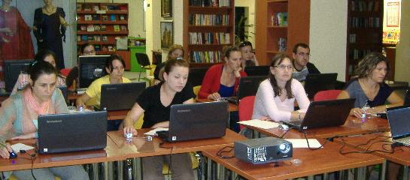
Mentes creativas brindan nuevas oportunidades de trabajo Biblioteca Pública Braka Miladinovci, Macedonia

Slide 21
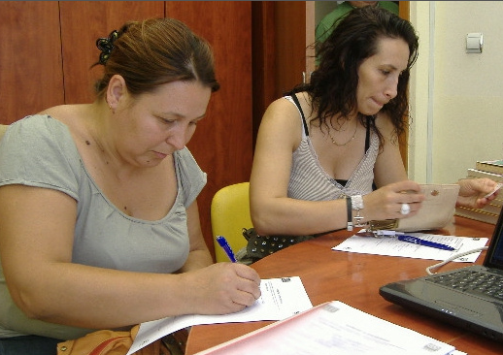
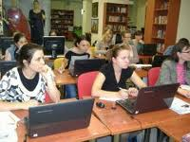
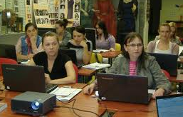
Proyecto
Fomento de la confianza, la motivación y entrega de competencias en el uso de tecnologías para encontrar trabajo
Alianzas con ONGs locales
Página Web para anunciar oportunidades de trabajo y aplicar a ellos en línea

Slide 22
Impacto
Cerca del 50% de las personas capacitadas en la biblioteca encontraron trabajo
Los desempleados que se convirtieron en usuarios de la biblioteca se incrementaron en 176%
La Municipalidad va a construir una nueva biblioteca
La biblioteca ganó el Premio de la Fundación ERSTE por Integración Social en 2011, recibiendo US$ 21 550

Slide 23
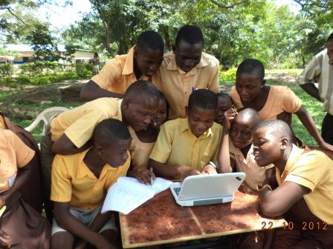
Servicio de Biblioteca Móvil Sistema de Bibliotecas de Ghana
Ghana

Slide 24
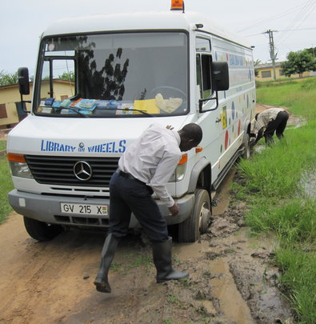
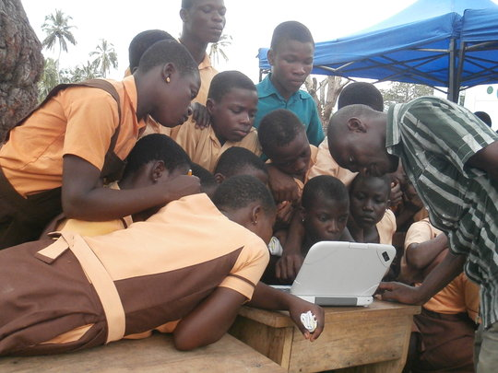
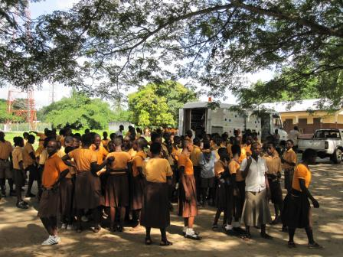
Proyecto
Laboratorio móvil llevando acceso a libros y tecnologías a escolares
Computadores portátiles, Internet inalámbrica y paneles solares
Biblioteca Digital e-Granary (e-granero)
Notes:
The collection includes more than 60,000 books

Slide 25
Impacto
55% de los niños con acceso a Internet que antes no lo tenían
Todos consideran que la biblioteca móvil entrega mejores oportunidades para obtener su examen de certificación de Educación Básica
US$5,400 recaudados a través de Global Giving

Slide 26
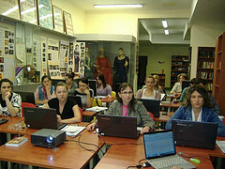
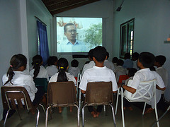
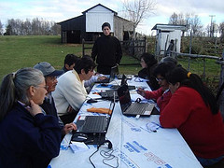
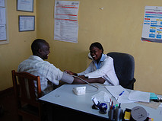
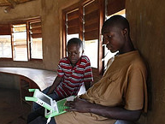
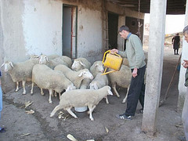
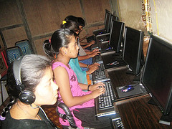
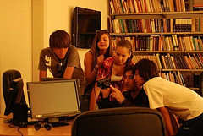

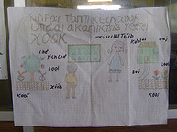
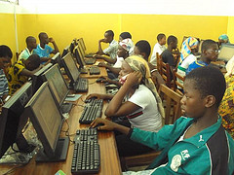

Resultados de EIFL-PLIP
39 proyectos en 23 países de Asia, África, Europa y América Latina
36 estudios de caso fueron escritos para otras bibliotecas que quieran iniciar servicios similares
La próxima convocatoria global para nuevos proyectos es este fin del año

Slide 27

Premio a la innovación EIFL-PLIP
.

Slide 28
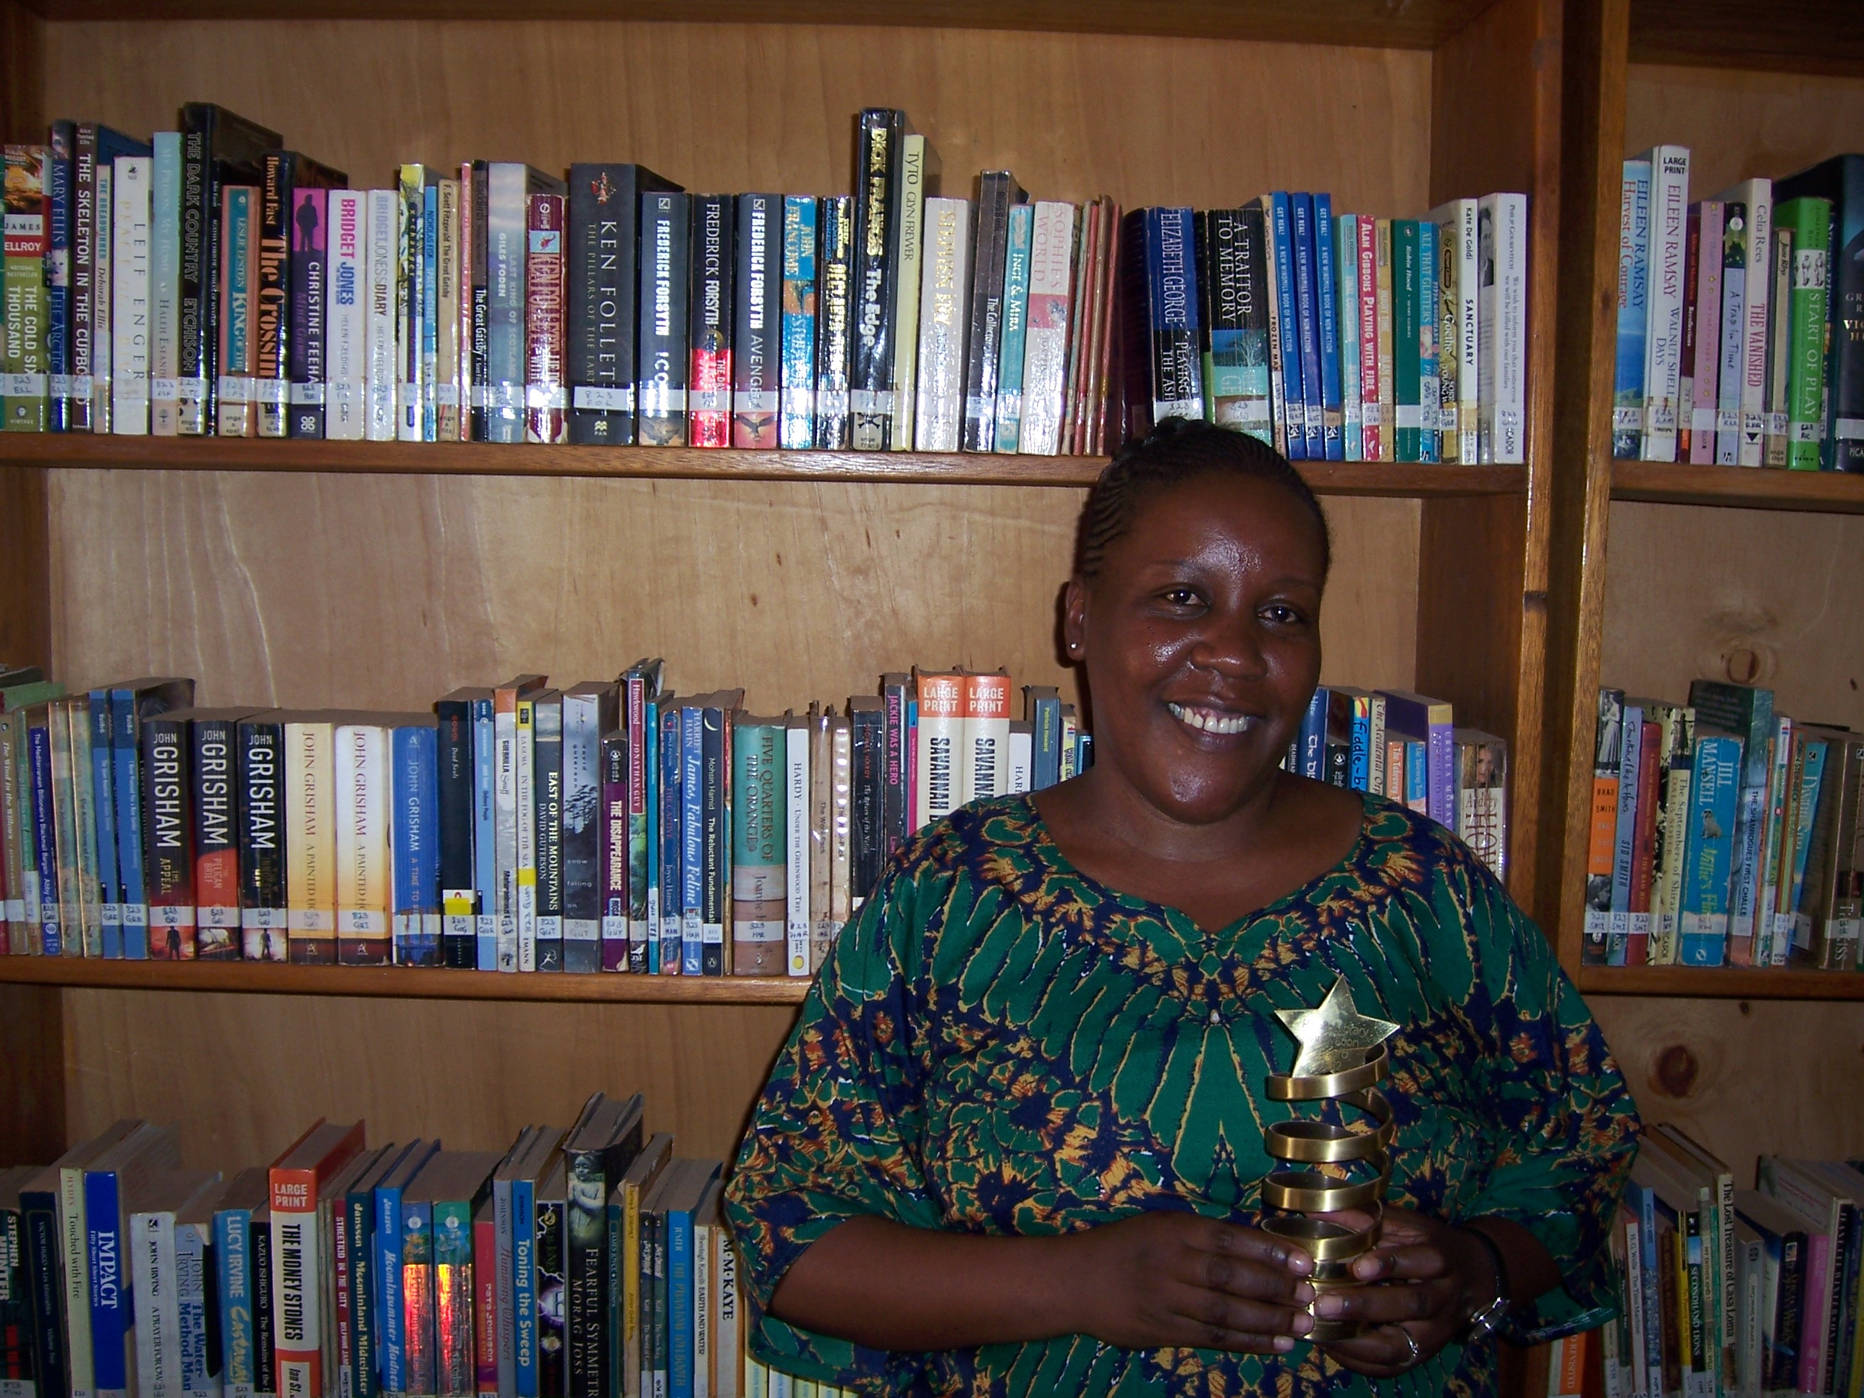
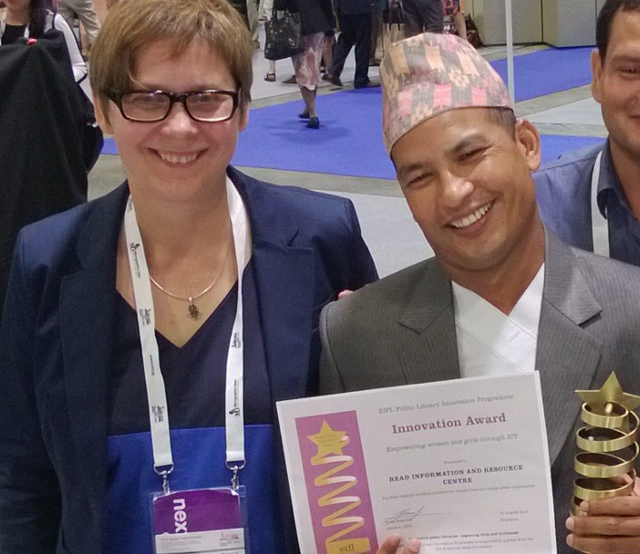
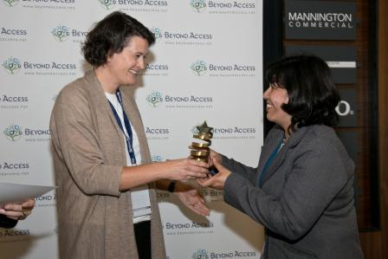
Categorías
1er Premio: Desarrollo Económico
2do Premio: Salud
3er Premio: Inclusión Social
4to Premio: Gobierno Abierto
5to Premio: Empoderamiento de mujeres
6^{to} Premio: Uso creativo de TICs ¡La convocatoria está abierta!

Slide 29
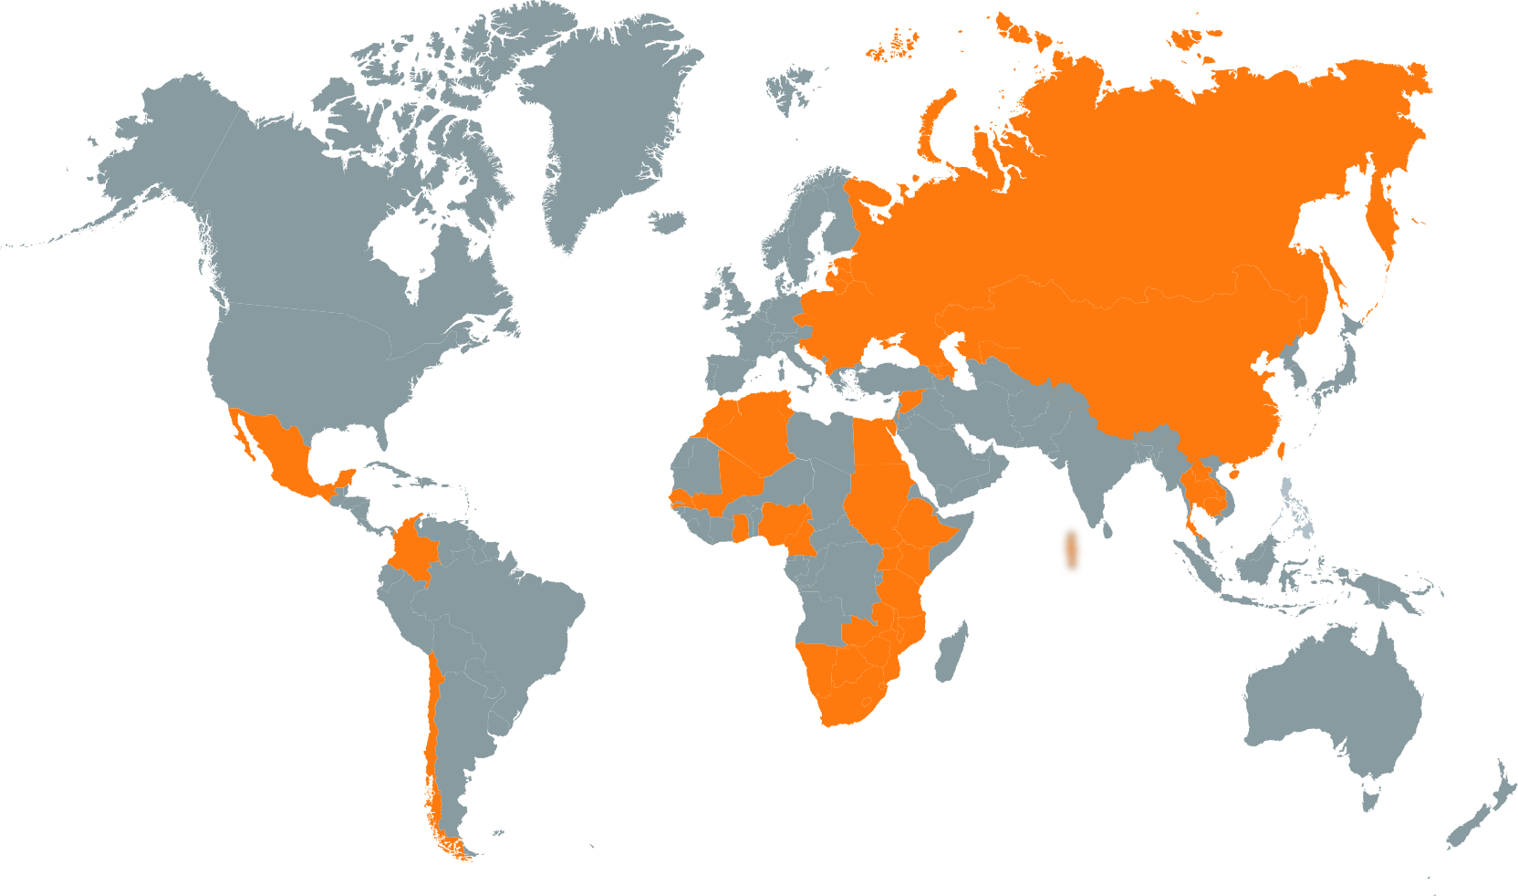
¡Queremos trabajar
con ustedes!

Slide 30
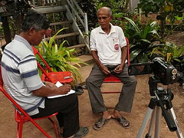
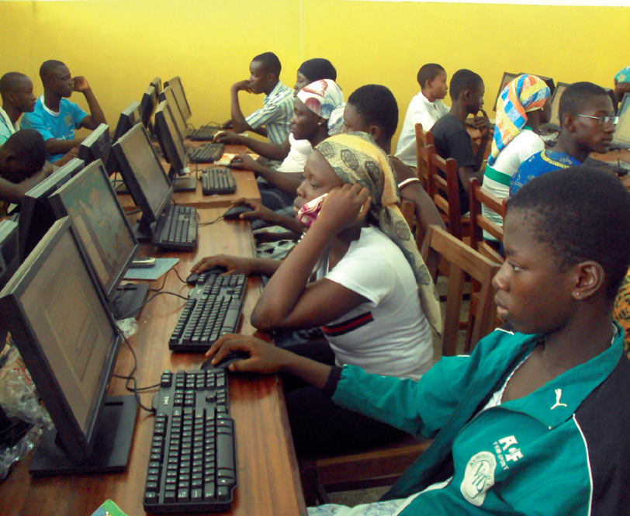
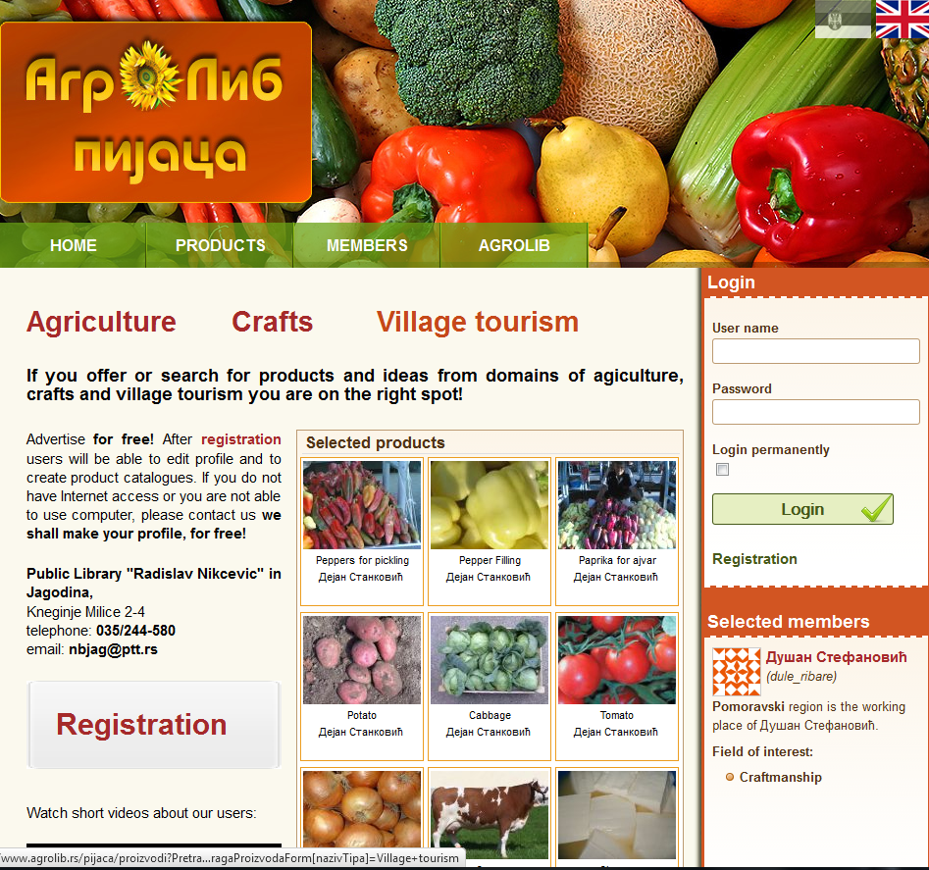
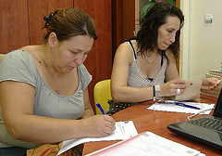
¡Gracias!
Más información en:
www.eifl.net/plip

